Slide 1
ПРОЕКТ «Календарь Победы»
Проводится в период
с 10 августа 2014 г. по 9 мая 2015 г.

Slide 2
Лист календаря

Slide 3
Свистунова Галина Ивановна – ветеран труда

Slide 4
Иванова Ольга Семёновна – труженик тыла

Slide 5
Награды Ольги Семёновны

Slide 6
Дийкова Валентина Евгеньевна – труженик тыла

Slide 7
Собакина Лидия Васильевна – труженик тыла

Slide 8
Собакин Павел Иванович – труженик тыла

Slide 9
Чеснокова Лина Александровна – труженик тыла

Slide 10
Коршикова Анна Дмитриевна – труженик тыла

Slide 11
Алексеева Анна Александровна – труженик тыла

Slide 12
Кострякова Александра - ветеран войны

Slide 13
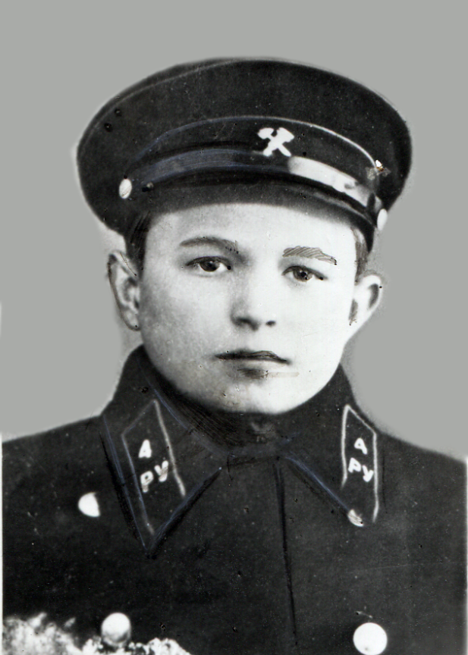
Из письменных воспоминаний ветеранов Великой Отечественной войны – наших земляков
Ларионов Константин Анатольевич

Slide 14
Суровцева Зоя Андреевна

Slide 15
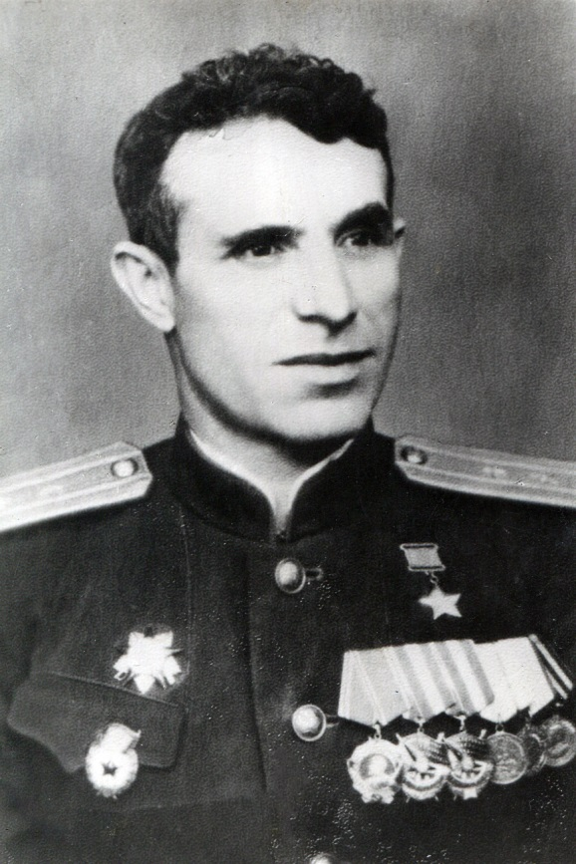
Герои Советского союза
Жуков Михаил Петрович
Новожилов Иван Васильевич

Slide 16
Спасибо! Всем, кто жизнь отдал,
За Русь родную, за свободу,
Кто страх забыл и воевал,
Служа любимому народу.
Спасибо Вам,
Ваш подвиг вечен,
Пока жива моя страна,
Вы в душах наших,
В нашем сердце,
Героев не забудем, Никогда!

